Slide 1
SVEUČILIŠTE JOSIPA JURJA STROSSMAYERA U OSIJEKU
PREHRAMBENO-TEHNOLOŠKI FAKULTET OSIJEK
Nikolina Budimir
UNOS ZAČINA I RAZINE 8-HIDROKSIDEOKSIGVANOZINA U URINU
DIPLOMSKI RAD
Osijek, 15. rujan 2022.

Slide 2
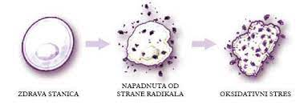
Uvod
SLOBODNI RADIKALI
oksidativne molekule
mala koncentracija molekula – povoljan utjecaj
prekomjerne koncentracije – oštećenja staničnih struktura
antioksidansi – endogeni i egzogeni (biljni začini)

Slide 3
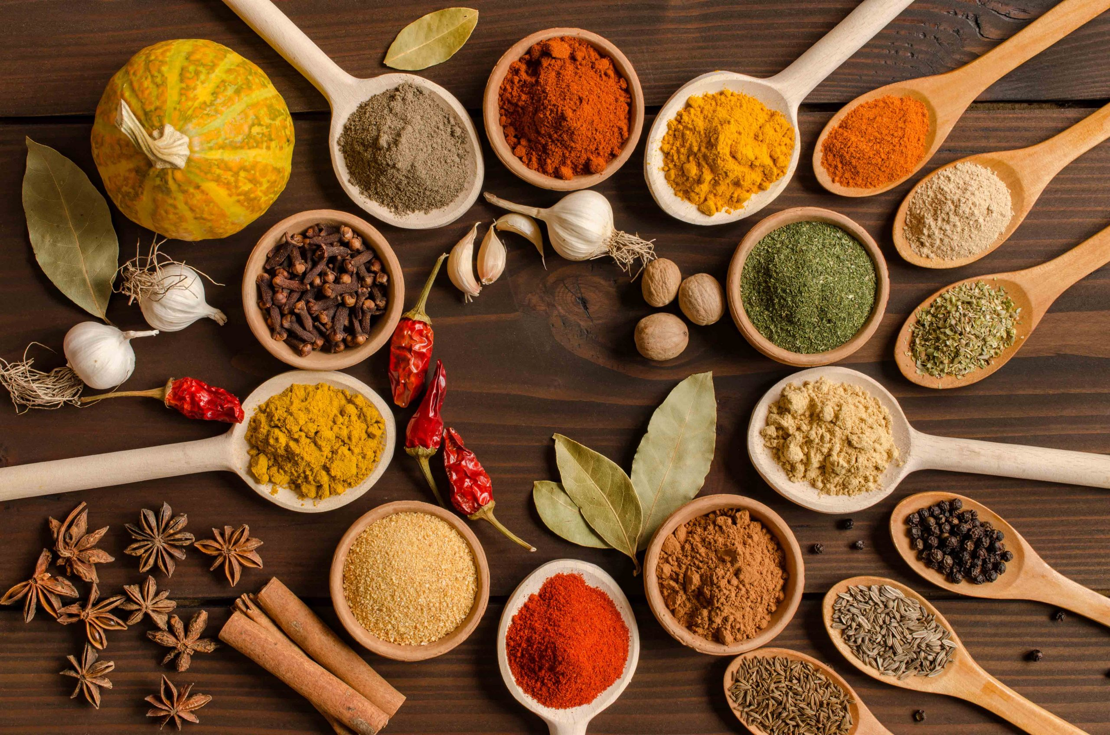
Teorijski dio
BILJNI ZAČINI
aromatični dijelovi biljke koji se koriste kao dodatak hrani
kulinarske i medicinske svrhe
bogati bioaktivnim tvarima
povoljno djeluju na organizam
EU- najveće tržište začina

Slide 4
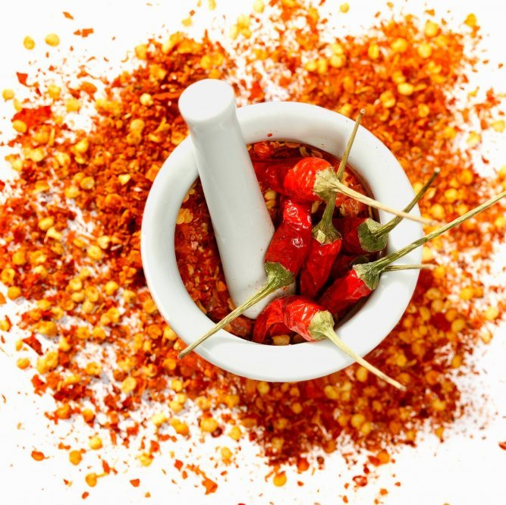
ČILI PAPRIKA
Capsicum, podrijetlom iz Meksika
bioaktivne tvari kapsaicinoidi, najpoznatiji kapsaicin
provitamin A i vitamin C
blagotvorni utjecaj na kardiovaskularni sustav
reguliranje tjelesne mase i koncentracije glukoze u krvi
gastroprotektivno djelovanje
antioksidativno djelovanje

Slide 5
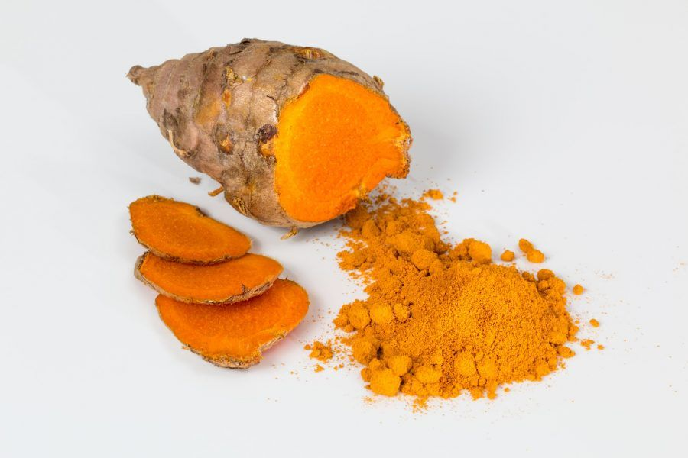
KURKUMA
kurkumin
željezo, vitamini B kompleksa i vlakna
protuupalno, antioksidativno, kemopreventivno i kemoterapijsko djelovanje
niska bioraspoloživost

Slide 6
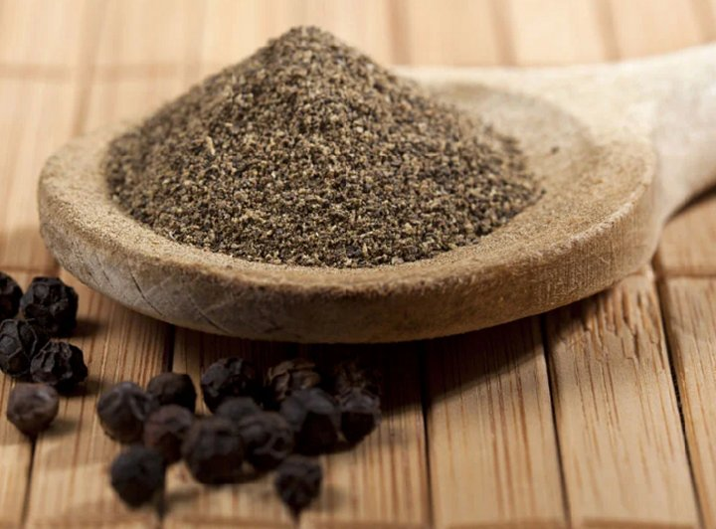
CRNI PAPAR
kralj začina
piperin
antioksidativno, antitumorsko i protuupalno djelovanje
poboljšava apsorpciju drugih tvari

Slide 7
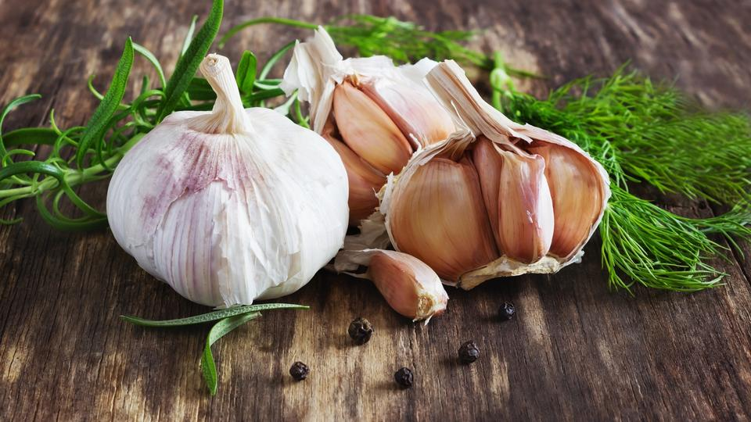
ČEŠNJAK
organosumporni spojevi; alicin
magnezij, cink, selen te vitamine A i C
povećava serumsku aktivnost katalaze i glutation peroksidaze

Slide 8
8-HIDROKSIDEOKSIGVANOZIN
marker oksidacijskog oštećenja DNA
povezan sa starenjem i bolestima
mjerenje koncentracije iz urina ili plazme

Slide 9
2-deoksigvanozin
8-hidroksi-2-deoksigvanozinoksigvanozin
8-hidroksi-2-deoksigvanozin

Slide 10
UTJECAJ PREHRANE I ZAČINA NA 8-OHdG
Thompson i suradnici (1999)- povećana konzumacija voća i povrća smanjila je razine limfocitnog 8-OHdG (-21,5%) i urinarnog 8-OHdG (-56,9%)
Kiefer i suradnici (2004)- suplementi na bazi voća i povrća su povećali razine antioksidanasa
aktivacija faktora Nrf2

Slide 11
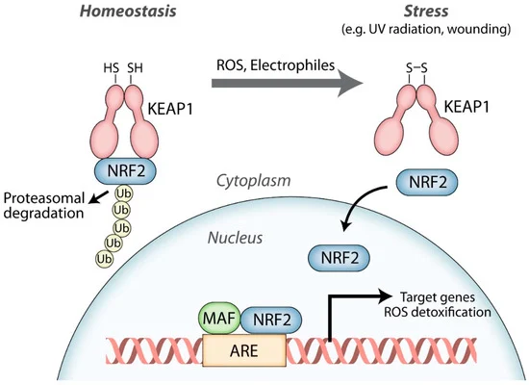
Aktivacija transkripcijskog faktora Nrf2

Slide 12
EKSPERIMENTALNI DIO
zadatak istraživanja
procjena unosa makronutrijenata i mikronutrijenata
odrediti koncentraciju 8-OHdG u urinu ispitanica
procjena unosa začina kod vegana i omnivora
ispitati povezanost koncentracije 8-OHdG s unosom začina
20 ispitanica; 10 ispitanica veganskog tipa prehrane i 10 svejeda
upitnik i dnevnik prehrane
Nutri Pro 2001
analiza urina

Slide 13
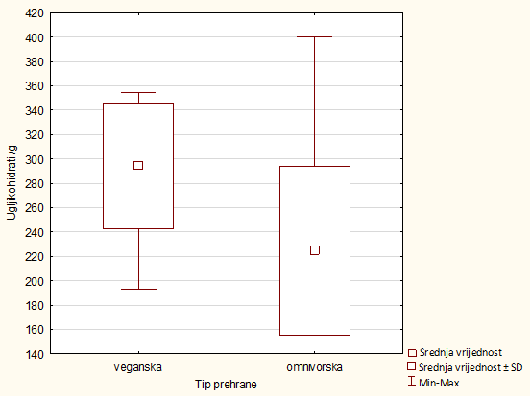
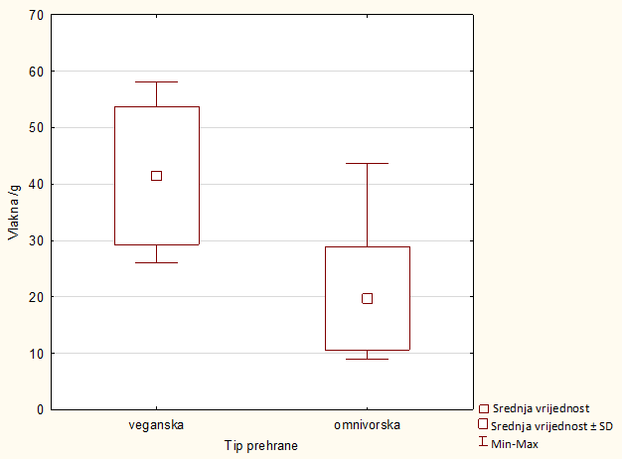
REZULTATI I RASPRAVA
srednji dnevni unos proteina- 1,10 ± 0,2 g/kg
značajna razlika (p = 0,017) u unosu ugljikohidrata i vlakana
Clarys i suradnici (2014)- veganska skupina ispitanika unosila je najviše ugljikohidrata

Slide 14
Larsson i Johansson (2002)- veganski ispitanici su imali veći unos polinezasićenih masti, a manji unos zasićenih i mononezasićenih

Slide 15
Tip prehrane | Unos Na /mg | Unos K /mg | Unos Ca /mg | Unos Mg /mg
Veganska (N = 10) | 2953,3 ± 969,3 | 3772,8 ± 1350,4 | 665,5 ± 252,0 * | 357,0 ± 137,6
Omnivorska (N = 10) | 4734, 2 ± 3357,1 | 3551,2 ± 1180,8 | 920,2 ± 350,9 * | 267,7 ± 72,3 *
* = preporučene dnevne doze nisu zadovoljene
* = značajna razlika u unosu između skupina
Veganke su unosile više K, Mg, Fe, Zn, Cu
Omnivorke su unosile više Na, Ca, P, Se

Slide 16
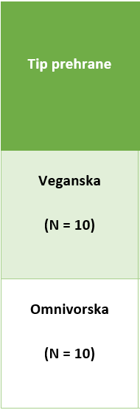
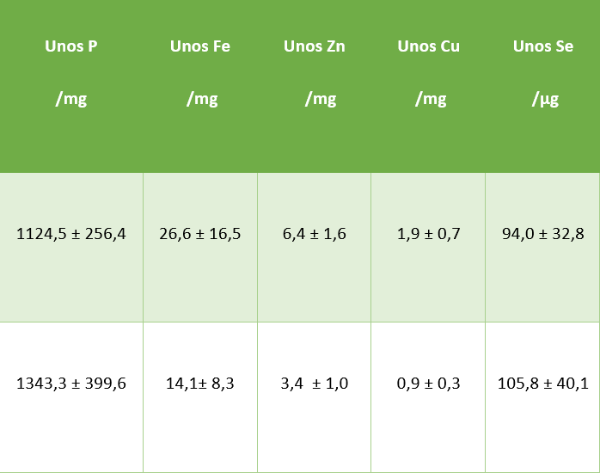
*
*
* * *
* = preporučene dnevne doze nisu zadovoljene
* = značajna razlika u unosu između skupina
Veganke su unosile više K, Mg, Fe, Zn, Cu
Omnivorke su unosile više Na, Ca, P, Se

Slide 18
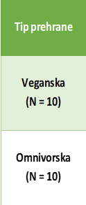
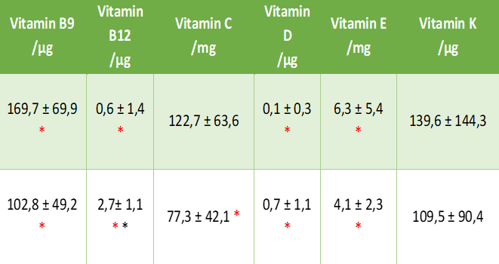
* = preporučene dnevne doze nisu zadovoljene
*= značajna razlika u unosu između skupina
Veganke su unosile više karotena, vitamine B1, B6, B9, C, E i K
Omnivorke su unosile više vitamina A, B2, B3, B12 i D

Slide 19
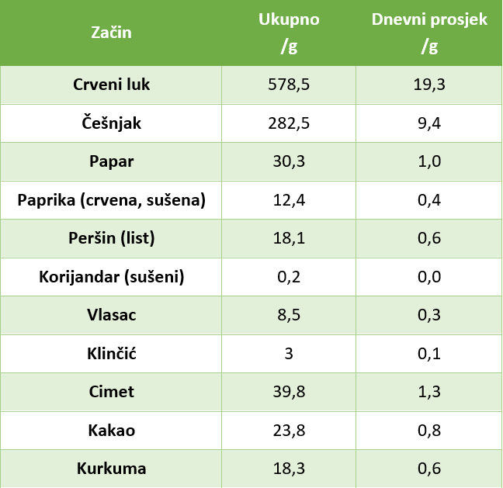

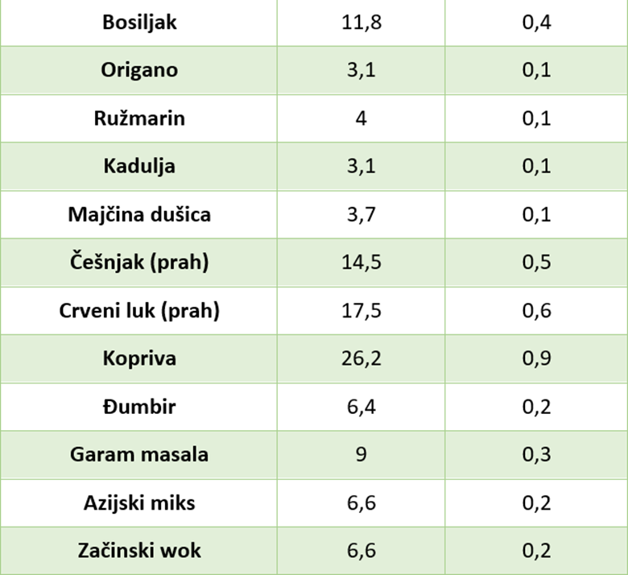
veganske ispitanice- unos začina od 0 do 19,3 g/dan (1,6 ± 4,3 g/dan)

Slide 20
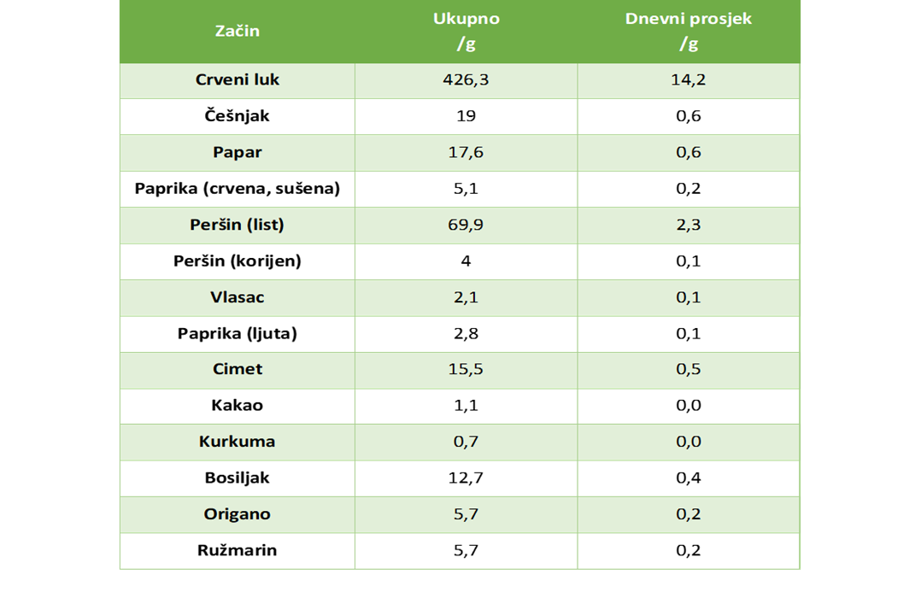
omnivorske ispitanice – unos začina od 0 do 14,2 g/dan (1,4 ± 3,7 g/dan)

Slide 21
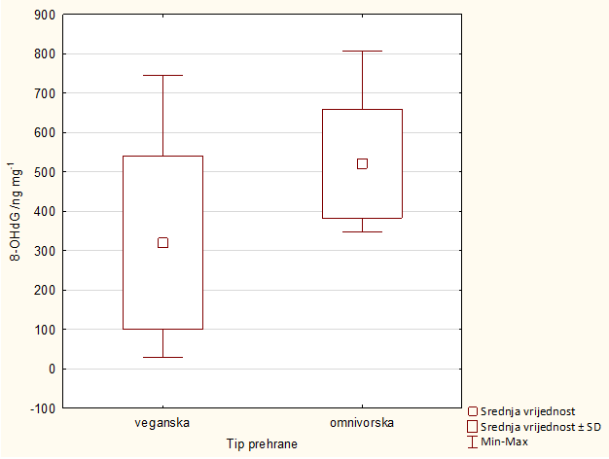
Koncentracija kreatinina:
omnivorske ispitanice: 1,05 ± 0,33 mg po ml urina
veganske ispitanice: 0,93 ± 0,29 mg/ml
Koncentracije 8-hidroksideoksigvanozina u urinu:
omnivorske ispitanice: 521,43 ± 138,31 ng/mg kreatinina
veganske ispitanice: 320,44 ± 220,54 ng/mg kreatinina

Slide 22
Slaba pozitivna korelacija s :
dob
unos proteina
unos zasićenih masti
unos K, Ca te vitamina B2, B3, B12 i K
Značajna pozitivna korelacija s:
konzumacijom alkohola
- veganke 2,0 ± 6,3 g/dan
-omnivorke 5,7 ± 6,4 g/dan
Chen i suradnici (2011)- kronična konzumacija alkohola povećava lipidnu peroksidaciju i smanjuje funkcije antioksidativnih enzima, naročito superoksid dismutaze (SOD) i glutation peroksidaze (GPx)

Slide 23
Slaba negativna korelacija:
BMI
unos vlakana
unos polinezasićenih masti
unos vitamina B6
Značajna negativna korelacija:
unos linoleinske kiseline
Heshmati i suradnici (2019)- suplementacija omega-3-masnim kiselinama smanjuje oksidacijska oštećenja DNA
Yeon i suradnici (2011)- masnoće iz biljnih namirnica inhibiraju proizvodnju upalnih citokina te smanjuju posljedice oksidativnog oštećenja organizma

Slide 24
Korelacija unosa začina i koncentracije urinarnih razina 8-OHdG?
slabo pozitivna
veganke (r = 0,600; p = 0,066) omnivorke (r = 0,478; p = 0,161)
Rubió i suradnici (2013)- niz biokativnih spojeva u biljnim začinima je pokazao protuupalna i antioksidativna svojstva u in vitro i in vivo eksperimentima

Slide 25
ZAKLJUČCI
veganske ispitanice su unosile više ugljikohidrata i vlakana
omnivorske ispitanice su imale značajno veću (p = 0,031) koncentraciju 8-OHdG
utvrđena je značajna pozitivna korelacija unosa alkohola i koncentracije 8-OHdG
dobivena je značajna negativna povezanost unosa linoleinske kiseline i koncentracije 8-OHdG
veganske ispitanice su unosile veće količine začina
utvrđena je pozitivna korelacija unosa biljnih začina i koncentracija 8-OHdG u urinu
namirnice biljnog podrijetla su pokazale blagotvorni utjecaj na antioksidacijski status organizma

Slide 26
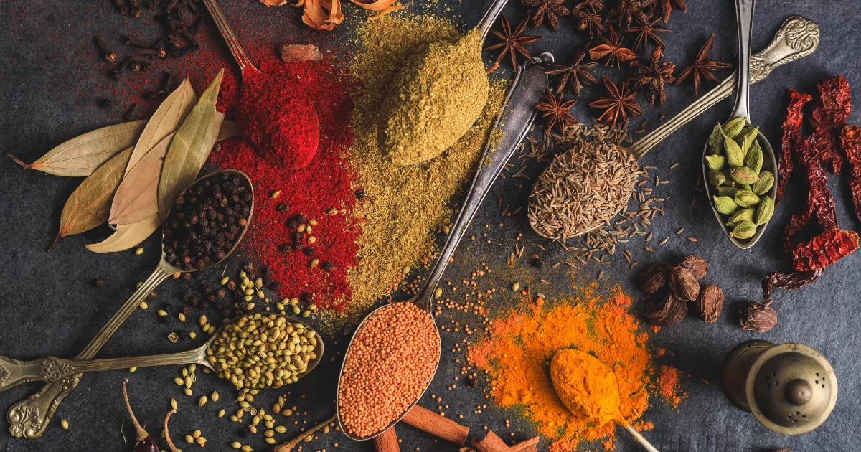
HVALA NA PAŽNJI! ☺

